Slide 1
第十三章 电势（Electric Potential）
作为矢量场，电场的环流特性如何？
本章给出静电场的环路定理，揭示静电场有势性，研究电场力作功的性质，进而研究静电场的能量。
功能的问题始终是物理学所关注的问题。

Slide 2
本章内容
§1 静电场的环路定理
§2 电势差、电势
§3 电势叠加原理
§4 电势梯度
Δ§5 点电荷在外电场中的电势能
§6 电荷系的静电能
§7静电场的能量

Slide 3
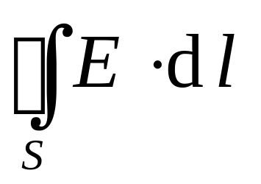
    §1 静电场的环路定理
(circuital theorem of electrostatic field）
L₁
P₂
×
研究
的特点：
L₂
×
P₁

Slide 4
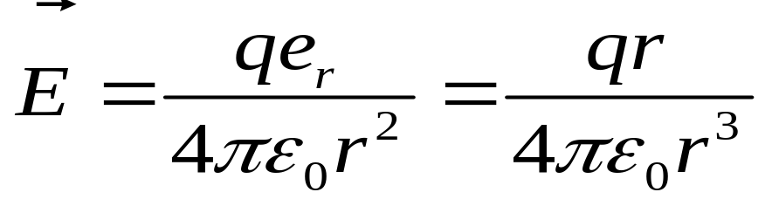
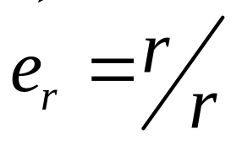
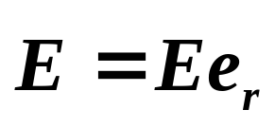

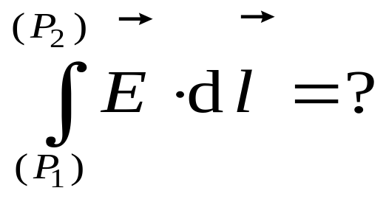

• 对点电荷产生的场
P₂
•
q
•
P₁

Slide 5
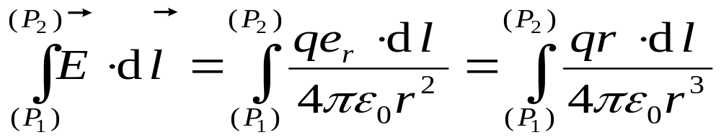
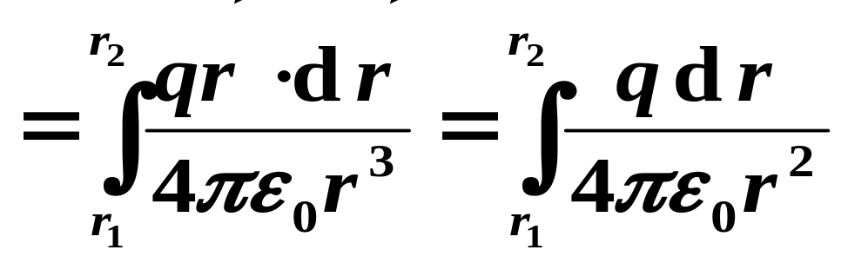

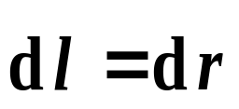

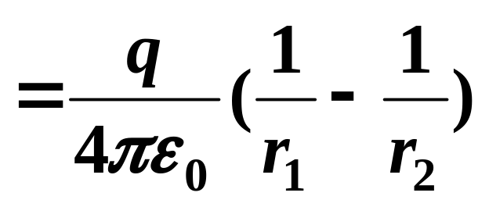


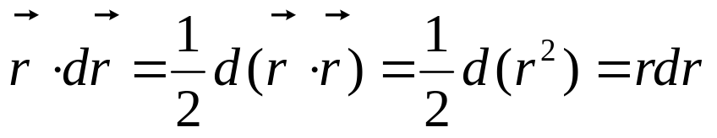
P₂
×
dl
•
q
•
──只与P₁、P₂位置有关，
×
P₁
而与L无关。

Slide 6
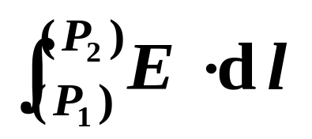
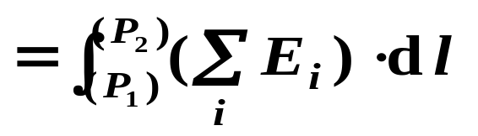
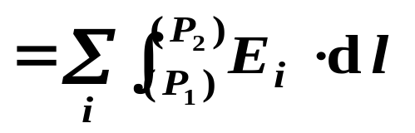
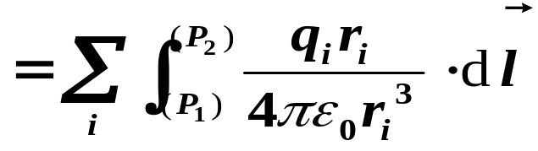
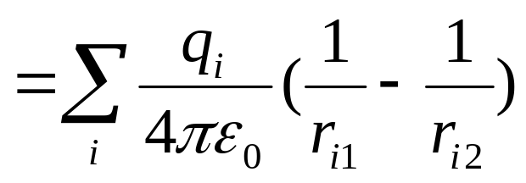
• 对点电荷系：
P₂
×
r_{i 2}
•
•
dl
q₂
E_{i}
r_{i}
•
•
q₀
q₁
q_{i}
•
r_{i1}
•
×
P₁
——只与P₁、P₂位置有关，
而与L无关。

Slide 7
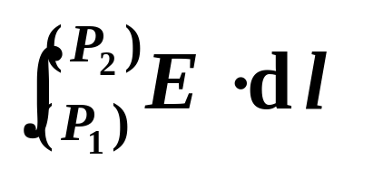
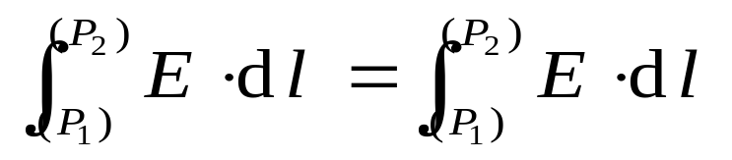
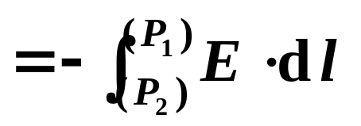
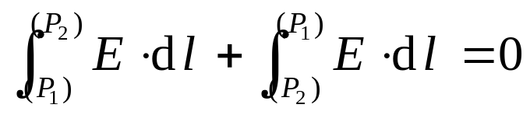
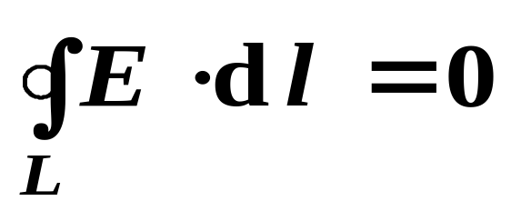

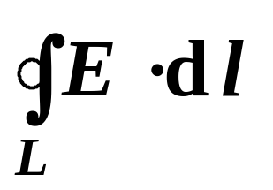
• 对任意电荷系：
也应与L无关。
二 . 环路定理（circuital theorem）
L₁
P₂
×
(L₁)
(L₂)
(-L₂)
L₂
×
P₁
(L₁)
(L₂)
— 静电场的环路定理
称为静电场的“环流”（circulation）。

Slide 8
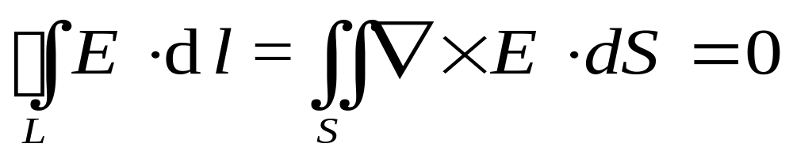
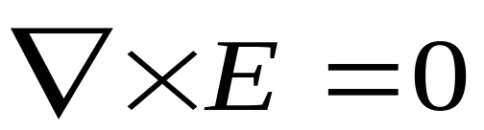
静电场是无旋的

Slide 9
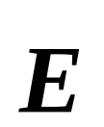
静电场的环路定理说明静电场为保守场，
静电场的电场线不能闭合。
否则上述积分不等于零
思考
电场线平行但不均匀分布是否可能？
静电场的
线？

Slide 10
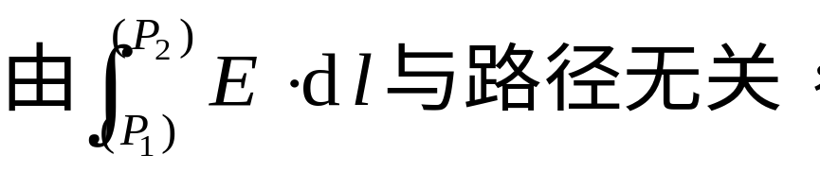
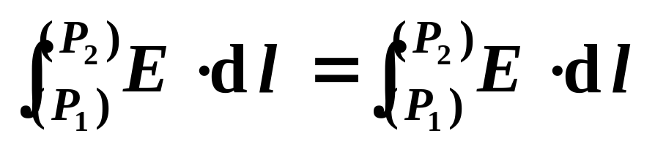
    §2 电势差、电势
L₁
P₂
×
(L₁)
(L₂)
L₂
×
P₁
静电场的环路定理说明静电场为保守场，

Slide 11
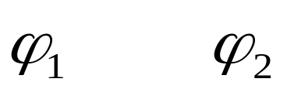
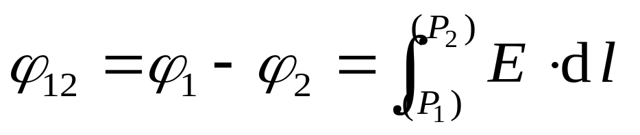
一. 电势差（electric potential difference）
存在着一个由电场中各点的位置所决定的标量函数，此函数在P₁和P₂两点的数值之差等于从P₁点到P₂点电场强度沿任意路径的线积分。这个函数就叫电场的电势
定义P₁对P₂的电势差：

Slide 12
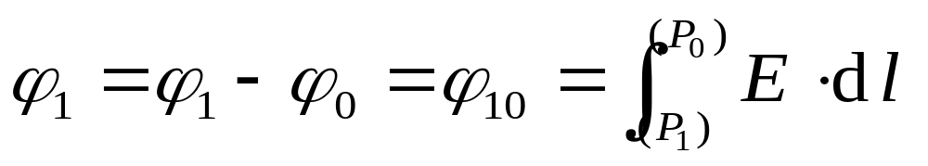
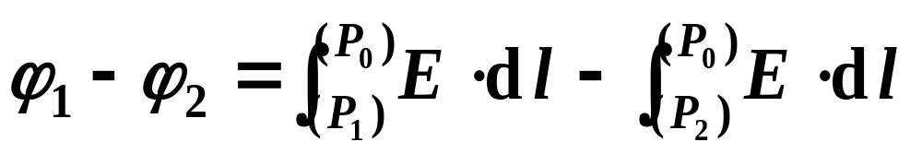
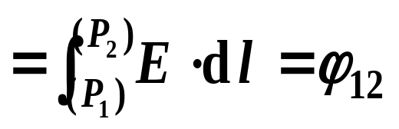
二. 电势（electric potential）
设P₀为电势参考点，即ϕ₀ = 0，
则任一点P₁处电势为：
∴
这说明 P₀点的不同选择，不影响电势差。

Slide 13
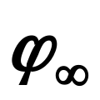
P₀选择有任意性，习惯上如下选取电势零点：
理论中：对有限电荷分布，选 = 0 。
对无限大电荷分布，选有限区域中
的某适当点为电势零点。
实际中：选大地或机壳、公共线为电势零点。
利用电势定义可以求得如下结果：

Slide 14
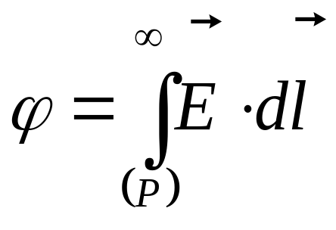

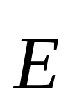
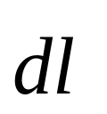
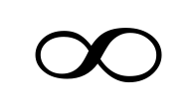
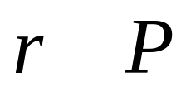
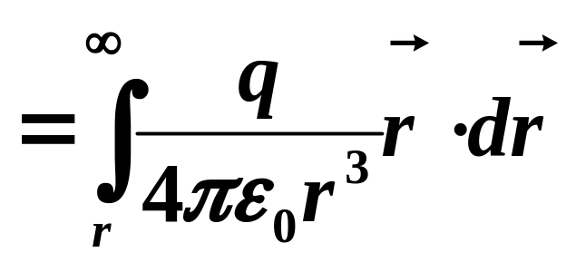
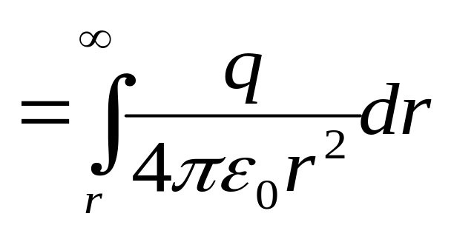
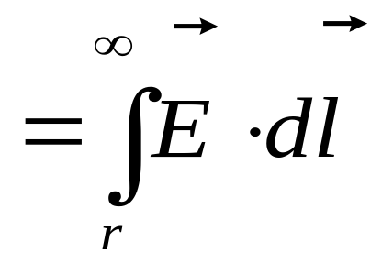
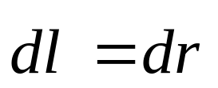
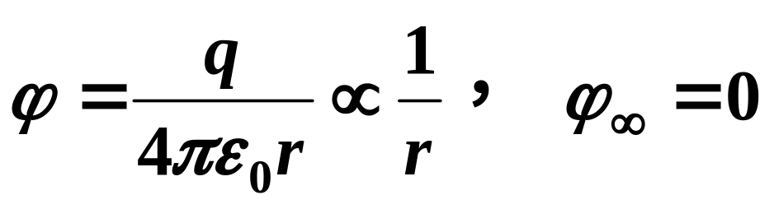
1）点电荷
ϕ
球对称
标量
正负
q > 0
0
r

Slide 15
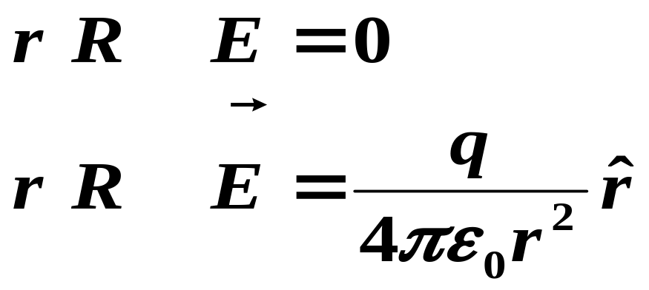
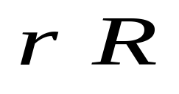
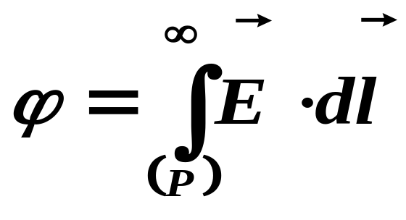
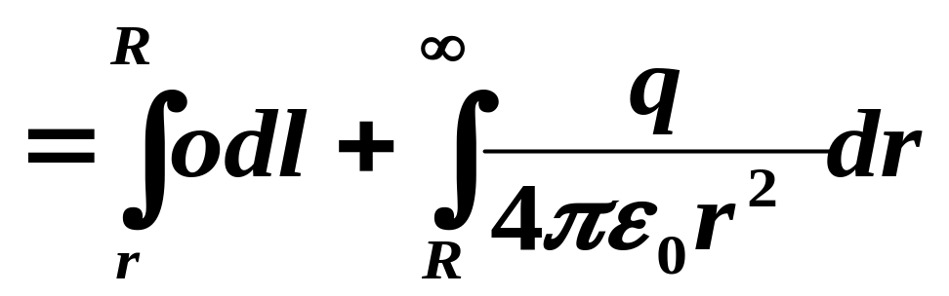
2）均匀带电球面
均匀带电球面电场的分布为
<
P
r
O
R
>
q
若场点在球内 即
<
如图

Slide 16

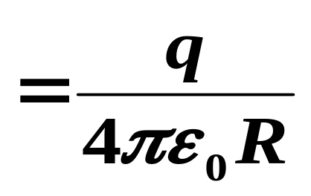

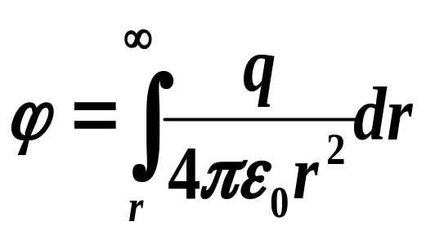
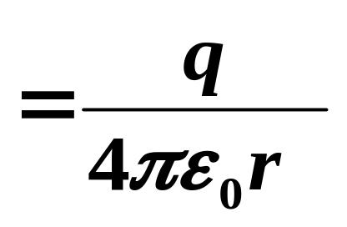
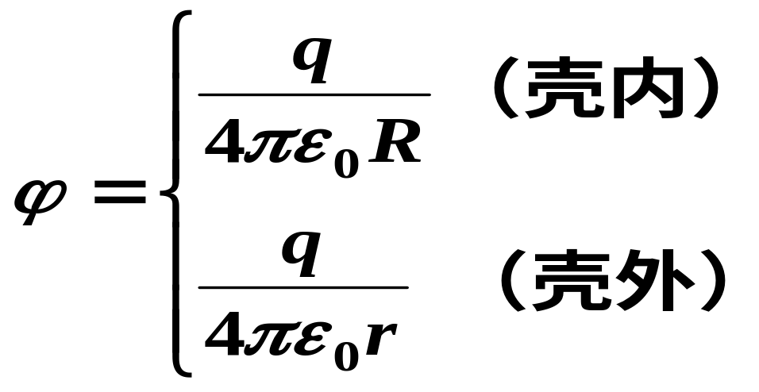
场点在球面外 即
>
ϕ
q > 0
0
r
R
R
q

Slide 17





3）无限长均匀带电直线
ϕ
λ
λ > 0
×
r₀
r₀
0
r
基于对称性

Slide 18




1）点电荷
2）均匀带电球面
3）无限长均匀带电直线

Slide 19






    §3 电势叠加原理
(principle of superposition of electric potential)
由
得：
注意：电势零点P₀必须是共同的。
• 对点电荷系：
• 对连续电荷分布：

Slide 20












电偶极子电势：

Slide 21



Slide 22





ϕ
×
P
r
θ
p

Slide 23







§4 电势梯度（electric potential gradient）
一、等势面
由电势相等的点组成的面叫等势面
满足方程
ϕ
q > 0
R
0
r
R
R
q

Slide 24
二、电力线与等势面的关系
1.电力线处处垂直等势面
R

Slide 25






在等势面上任取两点 a、b，则
等势
= 0
a、b 任取
∴ 处处有

Slide 26


2.电力线指向电势降的方向
等势面的疏密反映了场的强弱
电力线指向电势降的方向

Slide 27




三、电势梯度
E
场强与电势的微分关系：
E_{l}
×
×
ϕ
dl
ϕ+dϕ
l
── ϕ的方向导数

Slide 28








则有：
—— 的梯度（gradient）

Slide 29

▲ 某些等势面：
某点P的电场强度；
等势面的疏密与电力线的疏密
电力线处处与等势面垂直
电偶极子的电场线和等势面

Slide 30

两个等量的正电荷的电场线和等势面

Slide 31














[例] 由偶极子的电势求场强：方法1
系统关于z轴有旋转对称性
在x-z平面内

Slide 32






Slide 33







[例] 由偶极子的电势求场强：方法2
×
P
r
θ
p

Slide 34


Δ§5 点电荷在外电场中的电势能
ϕ₁
ϕ ₂
q₀
W₁
W₂
把电荷q₀从电场中的1点移到2点过程中，
电场力作的功为

Slide 35


ϕ₁
ϕ ₂
q₀
W₁
W₂
1、点1和点2之间的电势差，等于将单位正电荷从点1移动到点2 电场力所做的功。
2、在静电场中电场力作功与路径无关
3、电势的零点就是电势能的零点
4、电荷 在该电场中的电势能为

Slide 36

电势能与电势的关系为 W=q₀ϕ （点点对应）
5、电势能是属于电荷q₀和场源所共有的（正像重力势能是属于物体和地球所共有的一样）也叫相互作用能。
例1. 氢原子中的电子在原子核电场中的电势能
+e
-e
r

Slide 37




例2. 一个电偶极子在均匀电场中的电势能为
+q
-q

Slide 38




点电荷的电势能：
p
电偶极子的电势能：
E
⎢⎢
时电势能最低。
电偶极子在均匀电场中所受的力矩

Slide 39

§6 电荷系的静电能
一.点电荷系的相互作用能（电势能）
两个点电荷：
ϕ₁₂
ϕ₂₁
2
1
•
•
q₂
∞
q₁
相互作用能W_{互}：
把各点电荷由现在的位置
分散至相距无穷远的过程中，
电场力作的功。

Slide 40




两个点电荷：
同理：
ϕ₁₂
ϕ₂₁
2
1
•
•
q₂
∞
q₁
写成对称形式：

Slide 41









三个点电荷：
移动顺序
∞
先
q₂
作功 q₂(ϕ₂₁+ϕ₂₃)
•
移动顺序
后
•
∞
•
q₃
q₁
作功 q₃ϕ₃₁
移动顺序
移动顺序
移动顺序
移动顺序

Slide 42





三个点电荷

Slide 43


推广至一般点电荷系：
ϕ_{i} —
除 q_{i} 外，
其余点电荷在 q_{i} 所在处的电势。
二. 连续带电体的静电能（自能）
静电能W：
把电荷无限分割，
并分散到相距无
穷远时，
电场力作的功。
dq
• 只有一个带电体：
ϕ
q
点电荷的自能=?

Slide 44

点电荷的自能无限大，所以是无意义的。
• 多个带电体：
q₁
…
q_{i}
q_{n}
第一步：把状态a的带电体A、B、C移至相距无穷远。
第二步：把各带电体A、B、C，分别无限分割并移至相距
无穷远。
静电力是保守力，静电能只和状态有关，而和中间过程无关，这样的分步对分析问题没有影响。
总静电能

Slide 45



例、设有一半径为R的均匀带电球面，
带电量为-Q.求此带电体的自能。
【解】均匀带电球面上的电势为
故其自能为

Slide 46

可以看出，虽然它带负电，它的自能仍是正的。
一个带电体的自能，由它的形状、大小、带电量以及电荷的分布情况所决定。如果这些都不变，那么它的自能就不变，因此常常不考虑它。

Slide 47






[例]
估算电子的经典半径，
设W ≈ m₀ c ²，
且电荷均匀分布于电子表面。
r_{e}
e
ϕ

Slide 48




若将电子看作均匀带电球，
则：
r_{e}
e
ϕ

Slide 49

若将电子看作均匀带电球:
电荷均匀分布于电子表面
两种带电情况得到的 r_{e} 的数量级相同。
1980.7.11丁肇中在北京报告他领导的小组
的实验结果为 r_{e} < 10 ⁻¹⁸ m ，
它远远小于电子
的经典半径（∼10 ⁻¹⁵ m），
这说明电子并非
经典粒子。

Slide 50


§7 静电场的能量
按上节给出的静电能表示式
似乎能量集中在电荷上。
但从场的角度来看，
能量应该是储存在电场中。
设一个半径为 r 表面均匀带电 的气球，总电量为q。由于电荷之间的斥力，气球将会膨胀。设在某一时刻球的半径为r，则带电气球的静电能量为:
q
×
O
r
当气球半径因膨胀增大dr时，由于电荷间斥力作了功，带电气球的能量减小了，所减小的能量为
dr
S
dW

Slide 51




分析能量减小的原因:球壳内的电场强度变为零！！
该减小的能量原来就储存在dr的球壳内
原来球壳内的电场强度为：
q
×
O
r
dr
S
dW

Slide 52

电场能量密度
以上w_{e}的表示式也适用于静电场的一般情况。

Slide 53




在电场存在的空间V中，静电场能（静电能）：
在静电学中，上式和
是等价的。
例如，对均匀带电球壳的电场能W：
q
在球壳外
R
·
E
0
r
真
空
E_{内} = 0
U

Slide 54





球面电势
一致
虽然如此，两种表示反映的却是两种不同观点。
在变化的电磁场中，电场储能的概念被证明为
不仅必要，
而且是唯一客观的实在了。
第十三章结束

Slide 55


